Slide 1
자바응용프로그램 게임 프로젝트
2021863067 소프트웨어학과 정혜인

Slide 2
목차
게임 기획 및 설명
코드 리뷰
게임 실행

Slide 3
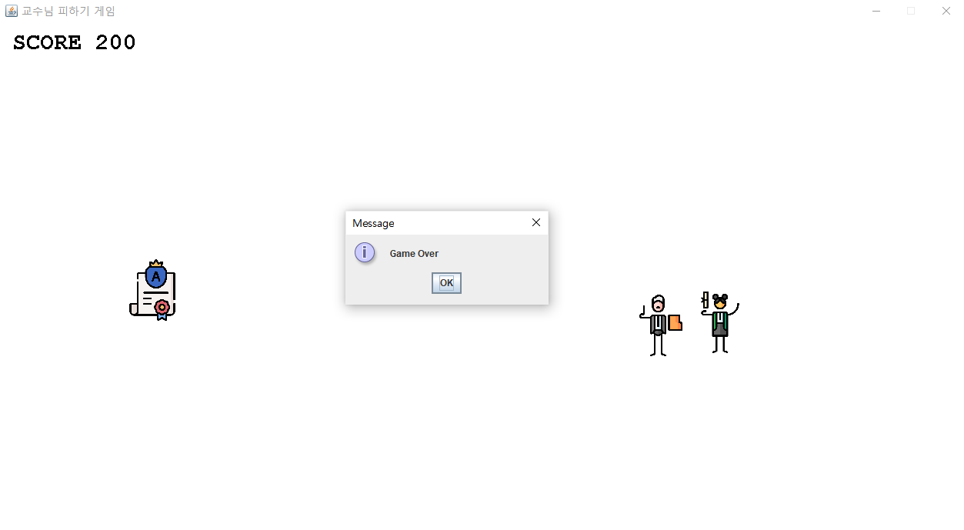
게임 기획 및 설명
게임 소개
나를 쫓아오는 교수님을 피해서
랜덤으로 생성되는 A에 닿으면
점수를 얻는 게임

Slide 4
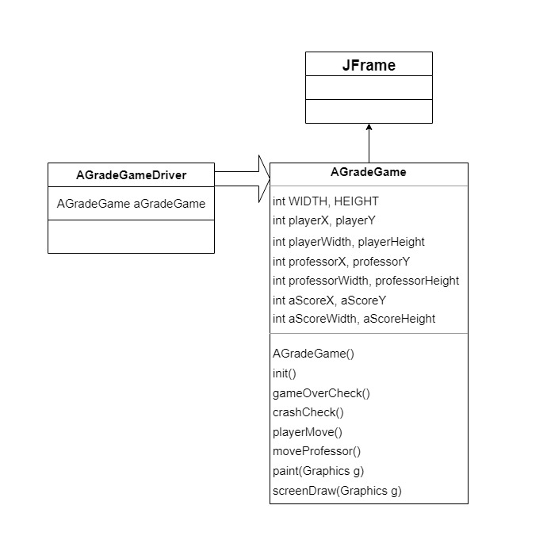
게임 기획 및 설명
클래스 다이어그램
JFrame을 상속받는
AGradeGame 클래스

Slide 5
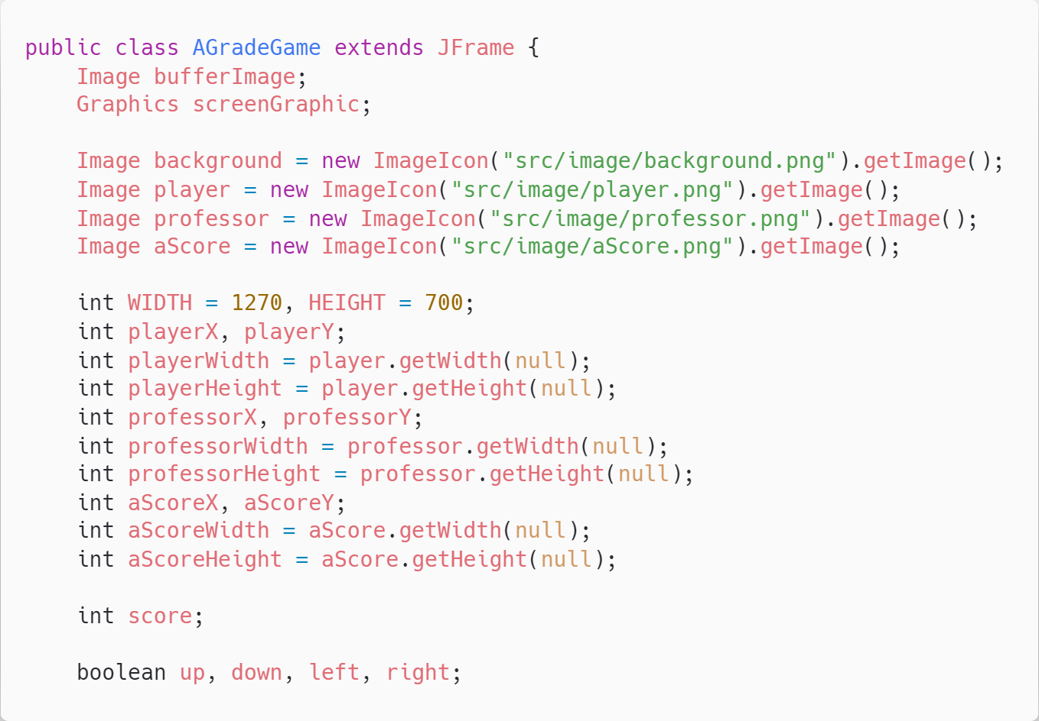



코드 리뷰
캐릭터 image 불러오기
변수 선언

Slide 6
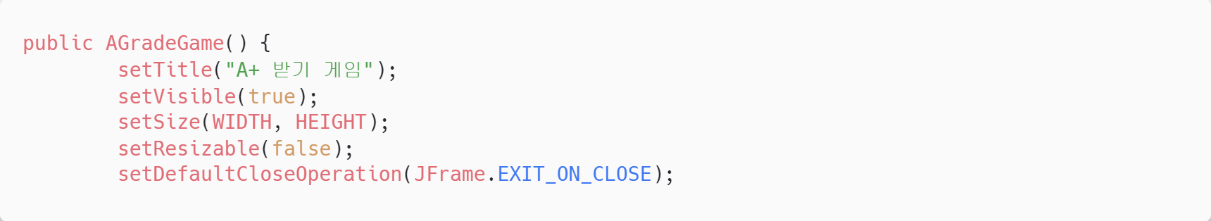
코드 리뷰

Slide 7
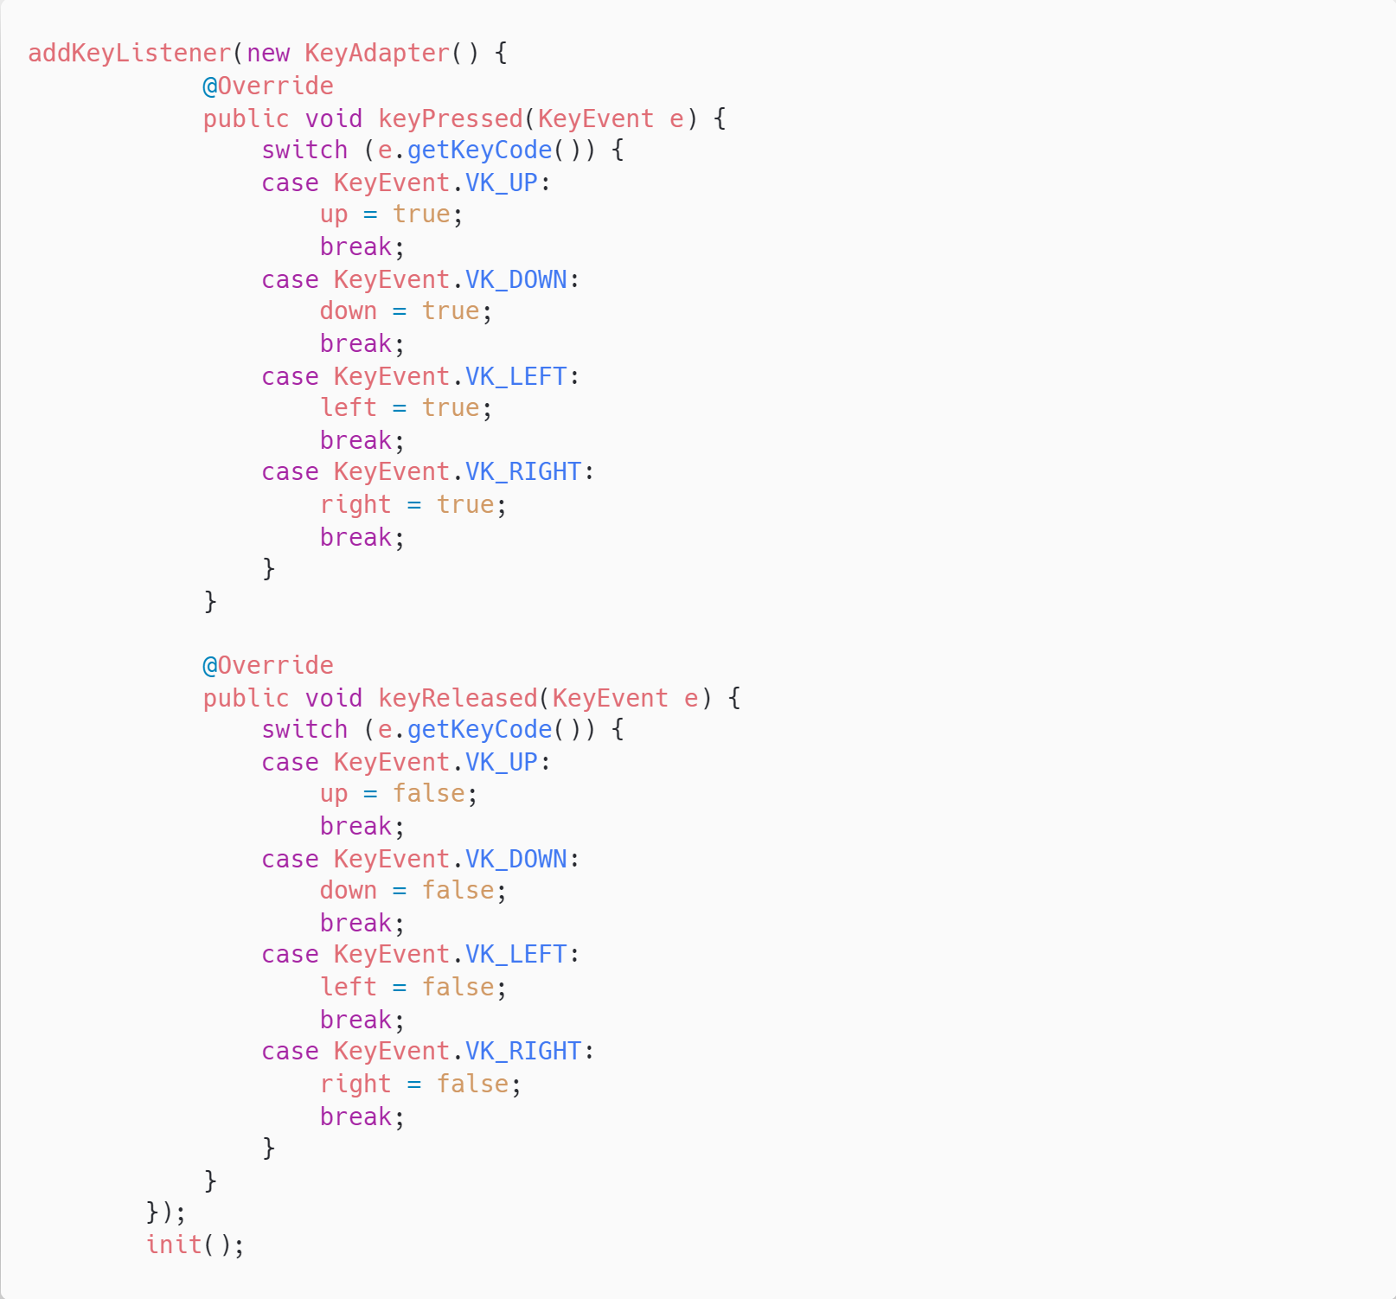
코드 리뷰
KeyPressed
키를 누를 때
KeyReleased
키를 누르지 않을 때

Slide 8
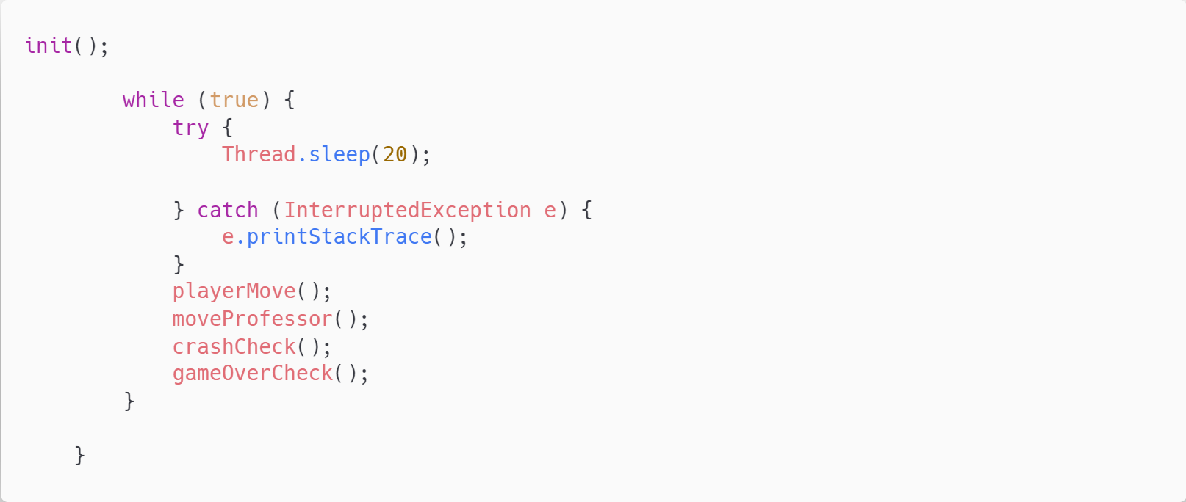
코드 리뷰

Slide 9
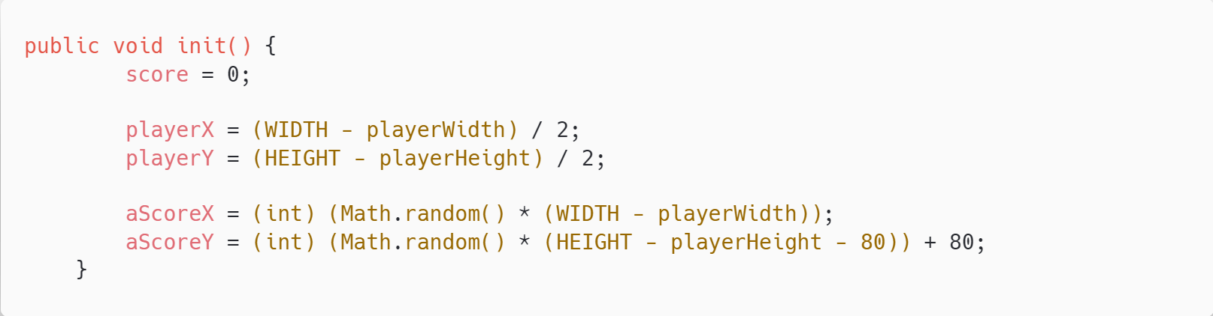
코드 리뷰
player를 화면 가운데에 위치시킨다
aScore가 랜덤 좌표를 가진다

Slide 10
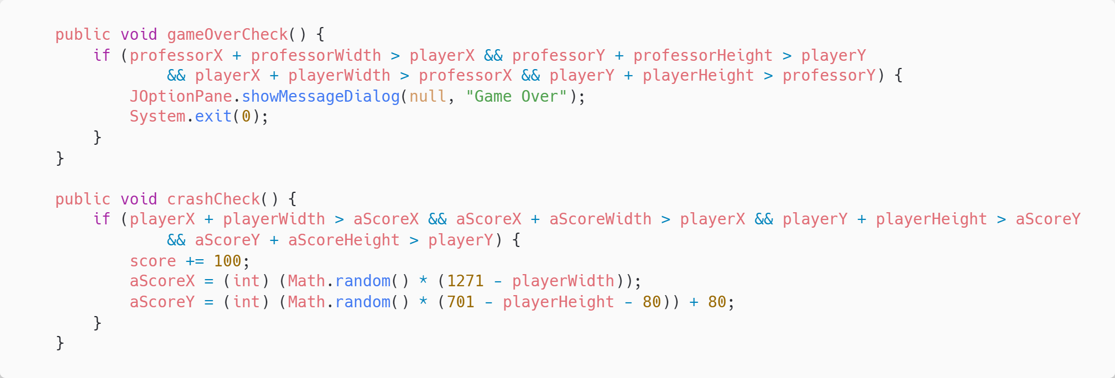
코드 리뷰

Slide 11
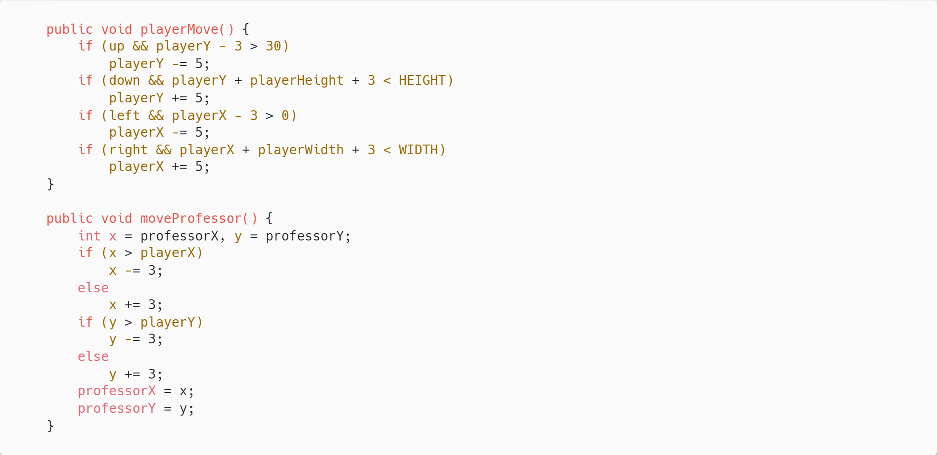
코드 리뷰

Slide 12
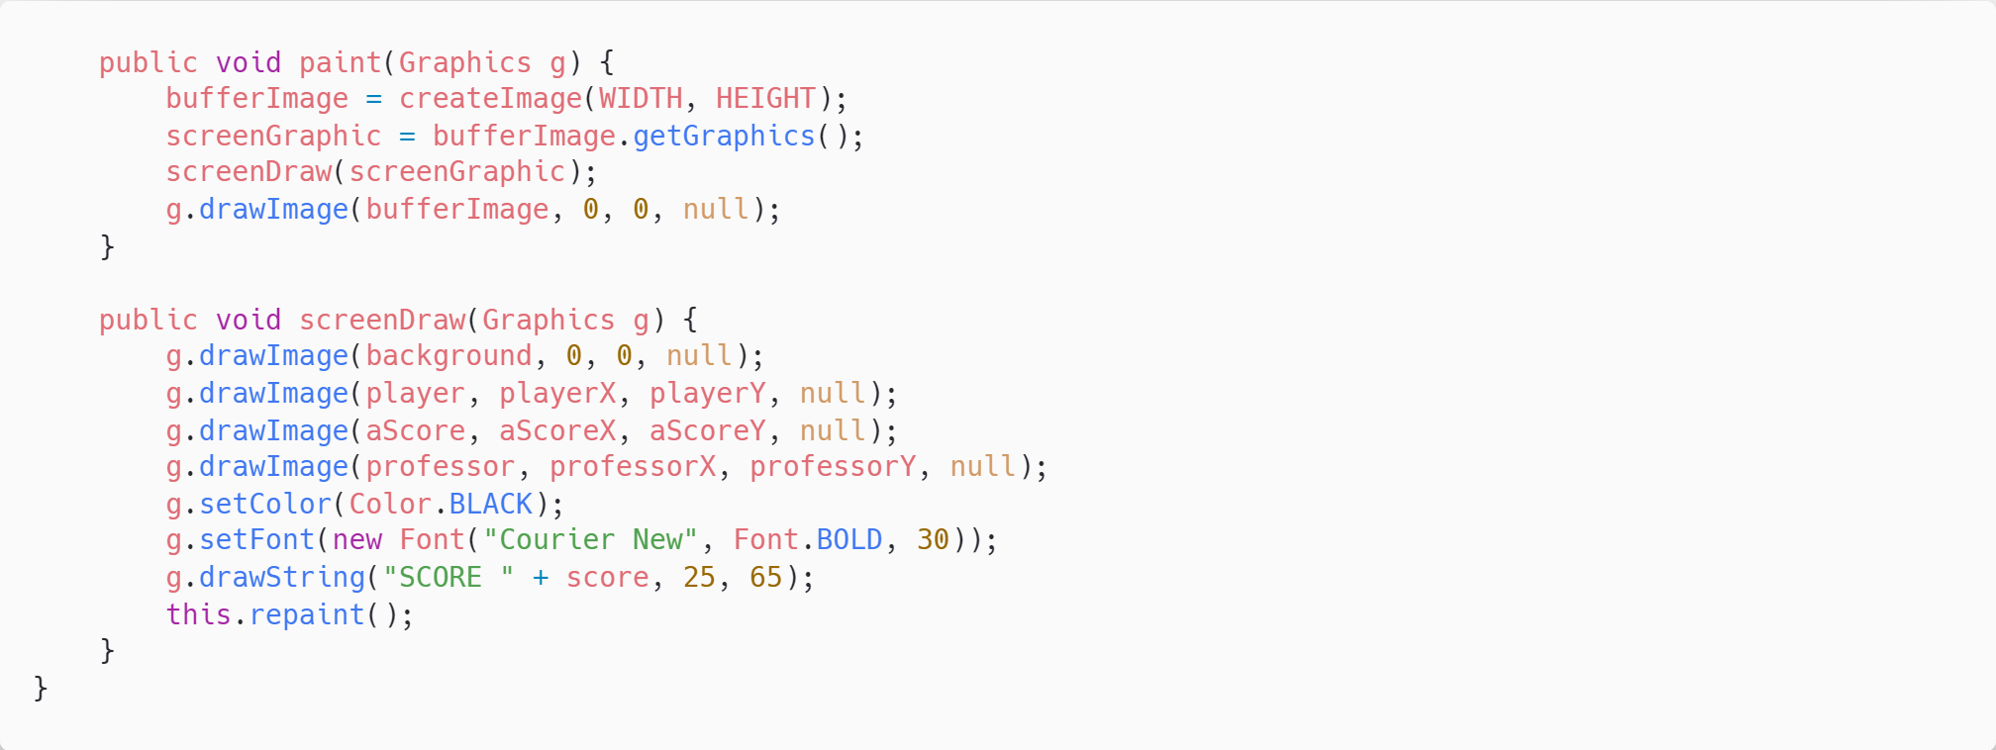
코드 리뷰

Slide 13
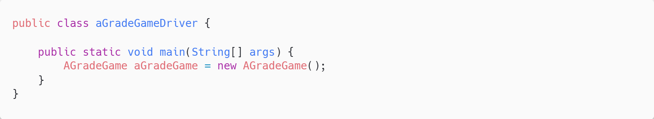
코드 리뷰
Main

Slide 14
게임 실행
github

Slide 15
감사합니다

